Slide 1
Dizi Filtreleme Pratigi
Tugce Bilgin Sonay
UZH, Isvicre
GenomBilim Kis Okulu, 2016, ODTU

Slide 2
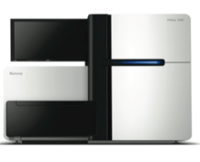
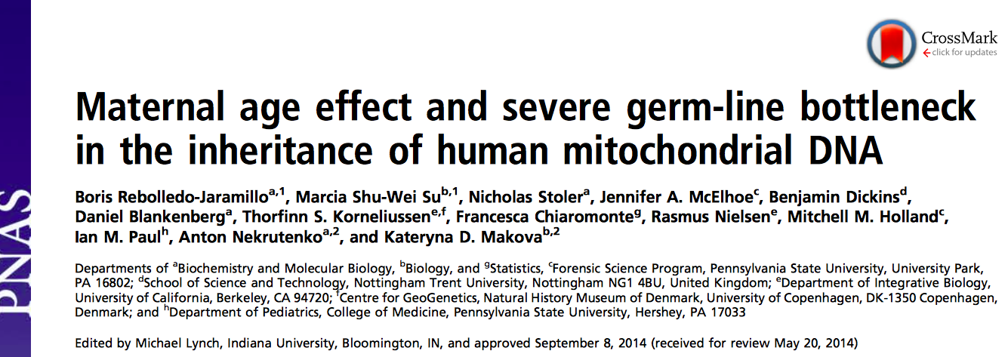
156 kisinin mitokondriyal DNAsi
Agizdan veya kandan ornek
20,000X dizi derinligi
GenomBilim Kis Okulu, 2016, ODTU

Slide 3
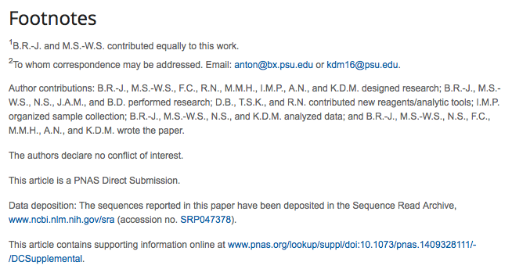

156 kisinin mitokondriyal DNAsi
Agizdan veya kandan ornek
20,000X dizi derinligi
GenomBilim Kis Okulu, 2016, ODTU

Slide 4
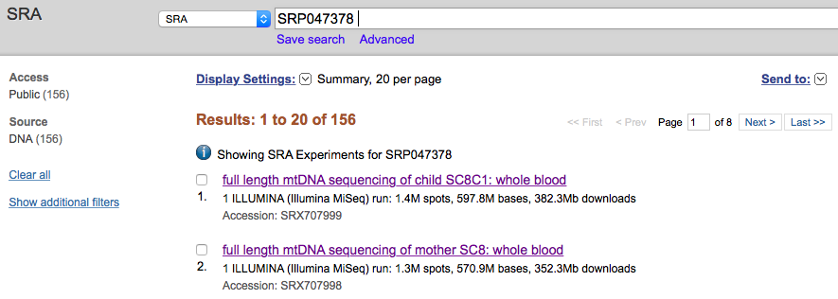
SRA
Short Read Archive
GenomBilim Kis Okulu, 2016, ODTU

Slide 5
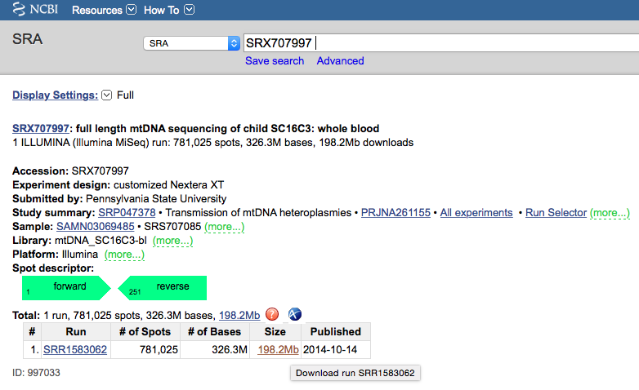

GenomBilim Kis Okulu, 2016, ODTU

Slide 6
Yeni nesil dizileme verisi analizi
Herhangi bir analize başlamadan önce ilk yapılması gereken basamak yeni nesil dizileme metodu çıktısı parçacıkların kalite kontorolunun yapılması.
Parçacıklar analiz yapılması için gerekli kaliteye sahip değilse
Parçacıkların kötü kaliteli kısımları atılır
Gerekirse dizileme yeniden yapilir.
GenomBilim Kis Okulu, 2016, ODTU

Slide 7
Dizinin kalite degerleri
kalite degeri: 30 -> baz %99.9 ihtimal dogru
ATGCAGGTTCGGANN
GenomBilim Kis Okulu, 2016, ODTU

Slide 8
Dizinin kalite degerleri
kalite degeri: 30 -> baz %99.9 ihtimal dogru
ATGCAGGTTCGGANN
kalite degeri: 10-> baz %10 yanlis.
GenomBilim Kis Okulu, 2016, ODTU

Slide 9
Dizinin kalite degerleri
kalite degeri: 30 -> baz %99.9 ihtimal dogru
ATGCAGGTTCGGANN
kalite degeri: 10-> baz %10 yanlis.
bazin ne oldugu belirlenemediyse N
GenomBilim Kis Okulu, 2016, ODTU

Slide 10
SRA
Short Read Archive
fastQ
fasta ve Quality data
SRA toolkit
GenomBilim Kis Okulu, 2016, ODTU

Slide 11
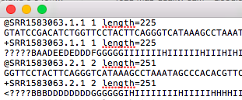
SRA
Short Read Archive
fastQ
fasta ve Quality data
Gene ID, uzunluk
Fasta dizisi
Gene ID, uzunluk
Kalite verisi
SRA toolkit
GenomBilim Kis Okulu, 2016, ODTU

Slide 12
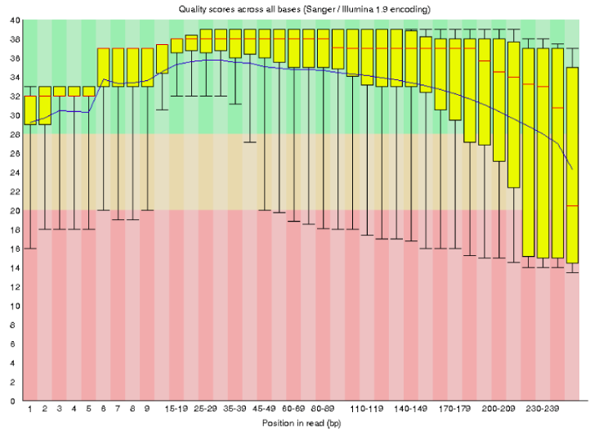
SRA
Short Read Archive
fastQ
fasta ve Quality data
SRA toolkit
FastQC
Bastaki ve sondaki kotu kalite bazlari kes
Aralardaki kotu kalite bazlari filtrele
Kalite Degerleri
Position
GenomBilim Kis Okulu, 2016, ODTU

Slide 13
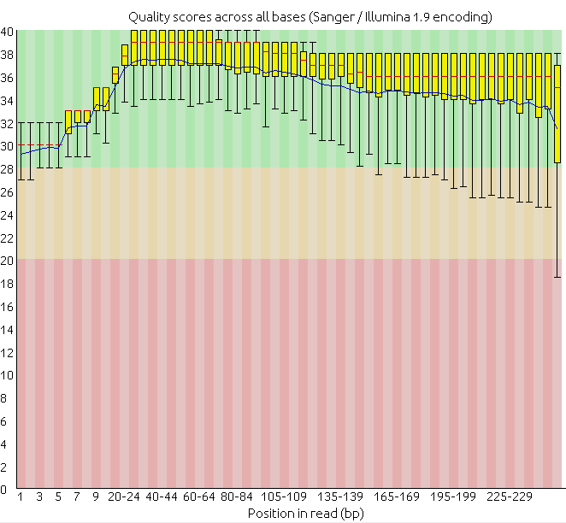
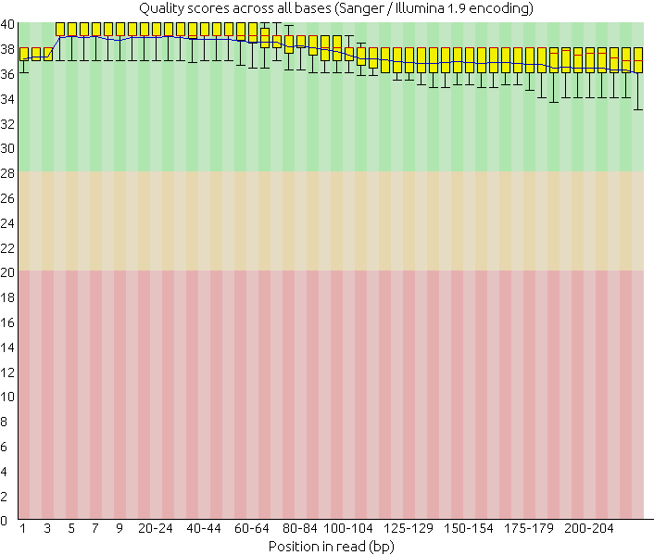
Oncesi
Sonrasi
GenomBilim Kis Okulu, 2016, ODTU

